Slide 1
MAESTRÍA EN DEFENSA Y SEGURIDAD
TEMA: EL MANEJO DE LA CIBERDEFENSA EN LA CONDUCCIÓN DE OPERACIONES TERRESTRES FRENTE A UNA CRISIS.
TCRN. DE E.M OSWALDO GUERRERO P. Y TCRN DE E.M IVÁN BONILLA G.
DIRECTOR: TCRN. (S.P) JORGE ÁLVAREZ V.
CODIRECTOR: TCRN. E.M ROBERT GAONA A.

Slide 2
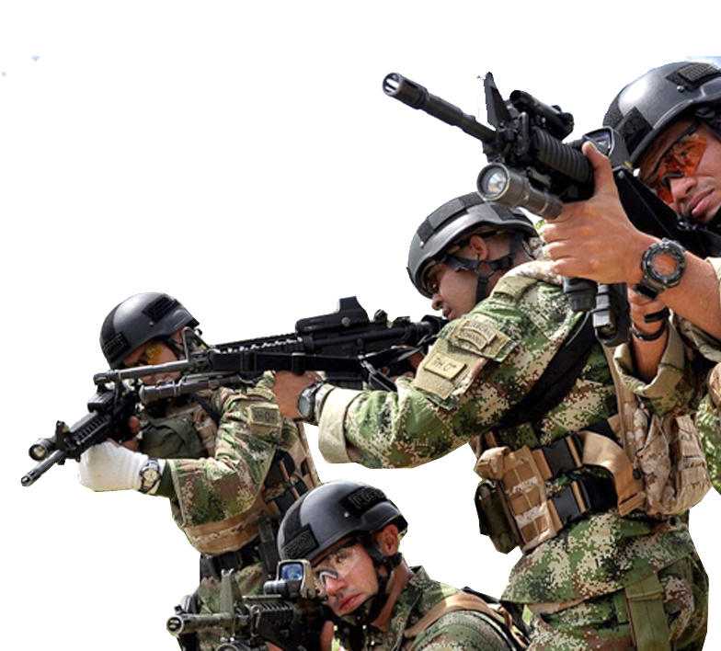
TEMARIO
PLANTEAMIENTO DEL PROBLEMA
ENUNCIADO DEL PROBLEMA
PREGUNTAS DE INVESTIGACIÓN
JUSTIFICACIÓN DE LA INVESTIGACIÓN
OBJETIVO GENERAL
FUNDAMENTACIÓN TEÓRICA
HIPÓTESIS
VARIABLES INDEPENDIENTE Y DEPENDIENTES
OPERACIONALIZACIÓN DE LAS VARIABLES
OBJETO DE ESTUDIO Y CAMPO DE ACCIÓN
DISEÑO DE LA INVESTIGACIÓN
DESARROLLO DE LOS OBJETIVOS
PROPUESTA
CONCLUSIONES Y RECOMENDACIONES

Slide 3
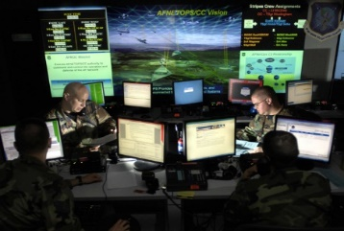
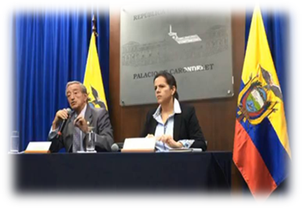
1. PLANTEAMIENTO DEL PROBLEMA
La conducción de las Operaciones Terrestres de Respuesta a Crisis, se ve afectada por varios factores, entre otros:
Falta de un organismo de Ciberdefensa que apoye a las operaciones de respuesta a crisis.
Inexistencia de políticas de Ciberdefensa en la Fuerza Terrestre.
Que amenazas cibernéticas que afectan a las operaciones de respuesta a crisis.

Slide 4
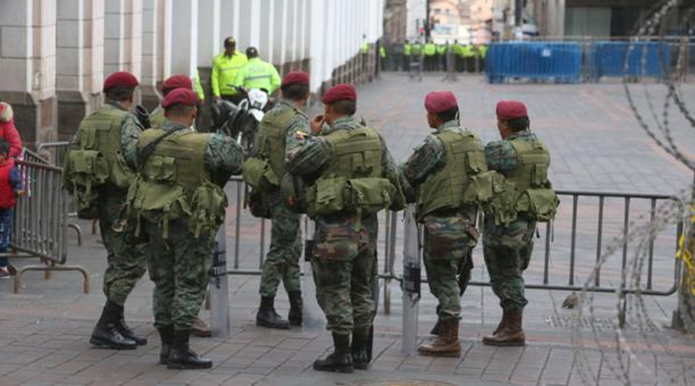
2. ENUNCIADO DEL PROBLEMA
La ausencia de un órgano asesor en Ciberdefensa para la Fuerza Terrestre, incide negativamente en la conducción de las operaciones de respuesta a crisis en apoyo a la Policía Nacional (P.N) ante grave conmoción interna.

Slide 5
3. PREGUNTAS DE INVESTIGACIÓN
¿Qué marco legal establece la protección del ciberespacio y permite la ejecución de operaciones militares de Ciberdefensa?
¿Qué amenazas cibernéticas, afectarían la conducción de las Operaciones de Respuesta a Crisis en apoyo a la Policía Nacional ante grave conmoción interna?
¿Es necesaria la creación de un organismo asesor en Ciberdefensa para apoyar la planificación y conducción de las operaciones de Respuesta a Crisis en apoyo a la P.N?

Slide 6
4. JUSTIFICACIÓN DE LA INVESTIGACIÓN
La complejidad y variabilidad de ciberamenazas y factores de riesgo que existen en el ciberespacio y deben ser enfrentados, eliminados o reducidos, tanto en el ámbito interno como externo, ya que atentan contra la Soberanía e Integridad Territorial y Seguridad Interna, hacen necesario que el Ejército integre dentro de su organización las políticas y estrategias para la defensa y protección de este nuevo dominio.

Slide 7
5. OBJETIVOS
General.
Proponer la creación de un órgano asesor de Ciberdefensa en la Fuerza Terrestre, como estrategia, para apoyar la conducción de operaciones de respuesta a crisis en apoyo a la Policía Nacional ante grave conmoción interna.
Específicos.
Describir el marco legal que establece la protección del ciberespacio y su aplicabilidad en el ámbito de las operaciones militares de Ciberdefensa.
Determinar que amenazas cibernéticas, afectarían la conducción de las Operaciones de Respuesta a Crisis en apoyo a la P.N ante grave conmoción interna.
Demostrar la necesidad de crear un Órgano Asesor de Ciberdefensa en la Fuerza Terrestre, para apoyar la planificación y conducción de las operaciones en los niveles operativo y táctico.

Slide 8
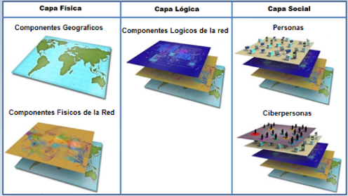
6. FUNDAMENTACIÓN TEÓRICA
El dominio global dentro del entorno de la información, compuesto por una red interdependiente de infraestructuras de TI, incluido el internet, redes de telecomunicaciones, sistemas informáticos, procesadores embebidos y controladores.
CAPACIDADES DE CIBERDEFENSA
Capacidad del Estado para minimizar el nivel de riesgo al que están expuestos sus ciudadanos, ante amenazas o incidentes de naturaleza cibernética.
“La aplicación de las medidas de seguridad para proteger el ciberespacio de un ciberataque, para lo cual posee tres capacidades: defensa, explotación y respuesta”.
La Ciberdefensa, constituye un elemento de poder en la seguridad nacional y a través de este nuevo dominio se ejerce una innovadora influencia estratégica en el siglo XXI.
LLongueras, 2013
FUENTE: DICCIONARIO DE TÉRMINOS MILITARES, USA

Slide 9
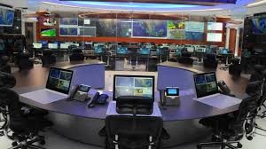
7. HIPÓTESIS
¿Se optimizará la planificación y conducción de las operaciones de respuesta a crisis en apoyo a la Policía Nacional ante grave conmoción interna con la creación de una estructura de Ciberdefensa en la Fuerza Terrestre?

Slide 10
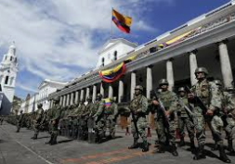
8. VARIABLES INDEPENDIENTE Y DEPENDIENTE
Órgano asesor en Ciberdefensa para la Fuerza Terrestre
Conducción de operaciones de respuesta a crisis en apoyo a la Policía Nacional ante grave conmoción interna.

Slide 11
9. OPERACIONALIZACIÓN DE LAS VARIABLES
VARIABLE INDEPENDIENTE | DIMENSIONES | INDICADORES | ITEM
ÓRGANO ASESOR EN CIBERDEFENSA PARA LA FUERZA TERRESTRE CONCEPTUALIZACIÓN Órgano.- Parte de una organización con un fin determinado. (Real Academia de la Lengua Española, 2019) Asesor.- Que da consejos o información. (Real Academia de la Lengua Española, 2019) Ciberdefensa.- Es la “aplicación de medidas de seguridad para proteger las infraestructuras de los sistemas de información y comunicaciones frente a los ciberataques”. (MC0571 - NATO Cyber Defence Concept.) | NORMATIVA | CONSTITUCIÓN POLÍTICA DEL ECUADOR | ENCUESTA ENTREVISTAS REVISIÓN BIBLIOGRÁFICA
 |  | LEY ORGÁNICA DE SEGURIDAD PÚBLICA Y DEL ESTADO PLAN NACIONAL DE SEGURIDAD INTEGRAL
 |  | POLÍTICA DE LA DEFENSA NACIONAL ACUERDO MINISTERIAL 281 MIDENA
 | SEGURIDAD | ÓRGANOS ASESORES DE NIVELES SUPERIORES: ORGANIZACIÓN MISIÓN FUNCIONES | ENCUESTA ENTREVISTAS REVISIÓN BIBLIOGRÁFICA

Slide 12
VARIABLE DEPENDIENTE | DIMENSIONES | INDICADORES | ITEM
CONDUCCIÓN DE OPERACIONES DE RESPUESTA A CRISIS EN APOYO A LA POLICÍA NACIONAL (P.N) ANTE GRAVE CONMOCIÓN INTERNA. CONCEPTUALIZACIÓN Operaciones de apoyo a la Policía Nacional ante grave conmoción interna (LSPE, Art. 11 innumerado, Art. 35), realizando operaciones: Antidelincuenciales, Conflictividad Interna (control del orden público) y Control de la población y sus recursos. | SEGURIDAD | AMENAZAS RIESGOS MANIFESTACIONES DESTROZOS A LA PROPIEDAD Y BIENES PÚBLICOS CONMOCIÓN INTERNA PARALIZACIÓN DE SERVICIOS | ENCUESTA ENTREVISTAS REVISIÓN BIBLIOGRÁFICA
 |  |  | ENCUESTA ENTREVISTAS REVISIÓN BIBLIOGRÁFICA

Slide 13
10. OBJETO DE ESTUDIO Y CAMPO DE ACCIÓN
Creación de un órgano de Ciberdefensa en la Fuerza Terrestre, para apoyar la conducción de las operaciones terrestres ante una crisis.
SUJETOS | POBLACIÓN | MUESTRA | PORCENTAJE
Dirección de Inteligencia de la F.T | 24 | 18 | 15,52
DTICS | 40 | 14 | 12,06
D.C.S.F.T | 22 | 8 | 6,9
Comando Operacional 4 | 66 | 9 | 7,76
Comando Ciberdefensa COMACO | 18 | 13 | 11,21
Curso de Estado Mayor de Arma 71 | 51 | 38 | 32,76
Curso de Estado mayor de Servicios 38 | 19 | 16 | 13,79
TOTAL | 240 | 116 | 100 %
Fuente: Escalafón de la Fuerza Terrestre año 2020- Investigadores

Slide 14
11. DISEÑO DE LA INVESTIGACIÓN
TIPO DE INVESTIGACIÓN | EXPLICATIVA O CAUSAL. DOCUMENTAL.
MÉTODO | ANALÍTICO.
TÉCNICAS | ENTREVISTA. ENCUESTA. DOCUMENTAL.
INSTRUMENTOS | CUESTIONARIO DE ENTREVISTA. CUESTIONARIO DE ENCUESTA.
TÉCNICAS ANÁLISIS DATOS | RECOPILACIÓN DE INFORMACIÓN DE DATOS. PROCESAMIENTO DE DATOS. ANÁLISIS E INTERPRETACIÓN.

Slide 15
ANÁLISIS DE RESULTADOS
ENTREVISTA: CIBERESPACIO-CAPACIDAD CIBERDEFENSA-ORGANIZACIÓN-IMPORTANCIA EN APOYO A OPERACIONES TERRESTRES-REPARTO DEBERIA SER ENCARGADO- CAPACITACIÓN
Existe dependencia de la humanidad con el ciberespacio, lo que genera un escenario donde se pueden ejecutar actos que atenten a la seguridad del estado y en niveles avanzados pueden crear conflictos como ciberguerras.
En la Fuerza Terrestre la capacidad de ciberdefensa no se encuentra desarrollada, es de vital importancia generar capacidades en esta área, de igual manera no existe personal capacitado en la misma, por lo que se requiere un tratamiento especial.
Las operaciones de ciberdefensa inciden de manera fundamental en las operaciones militares terrestres, por cuanto es necesario proteger los sistemas de mando y control, infraestructura crítica digital, la información de carácter reservado de la fuerza.

Slide 16
ENCUESTA

Slide 17
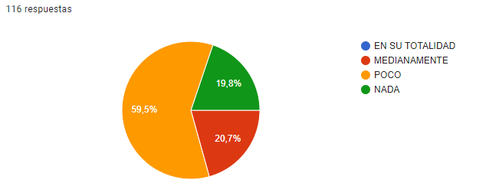
ENCUESTA
¿Cree Ud. que existe una cultura de ciberseguridad en la Fuerza Terrestre?
Se puede apreciar que la mayoría de personal no maneja protocolos básicos de seguridad informática, que ponen en riesgo la información, los sistemas digitales

Slide 18
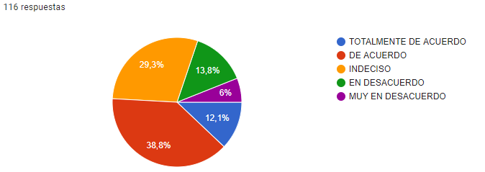
ENCUESTA
¿Cree Ud. que ha sido objeto de algún ataque cibernético, es decir ingresos no autorizados a su correo institucional, robo de información, envío de información falsa, entre otros?
Demuestra que en algún momento el personal ha sido víctima de ciberataques e ingresos no autorizados a los sistemas informáticos.

Slide 19
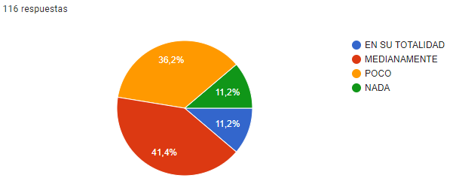
ENCUESTA
¿Tiene conocimiento de qué tipos de amenazas cibernéticas pueden afectar la conducción de operaciones militares de respuesta a crisis?
Se tiene desconocimiento de las diferentes amenazas cibernéticas existentes, lo que hace vulnerable a la institución a sufrir ciberataques.

Slide 20
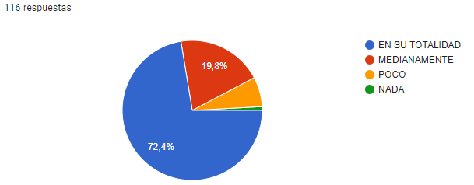
ENCUESTA
¿La ciberdefensa debería actuar de manera transversal en todo tipo de operaciones ejecutadas por la Fuerza Terrestre?
Es necesario la ejecución de operaciones de ciberdefensa de manera transversal en apoyo a las operaciones terrestres tanto en ámbito interno y externo

Slide 21
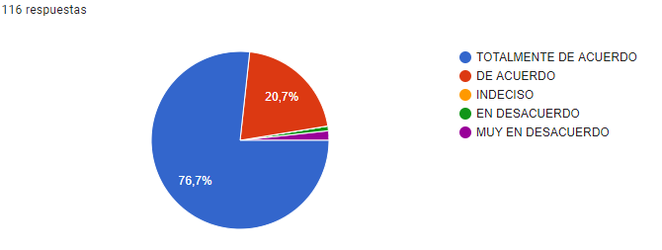
ENCUESTA
Considera Ud. que ¿Es de suma importancia para la Fuerza Terrestre contar con un órgano de ciberdefensa?
Pertinente que la Fuerza Terrestre cuente en su estructura con un órgano de ciberdefensa.

Slide 22
12. DESARROLLO DE LOS OBJETIVOS
DESCRIBIR EL MARCO LEGAL QUE ESTABLECE LA PROTECCIÓN DEL CIBERESPACIO Y SU APLICABILIDAD EN EL ÁMBITO DE LAS OPERACIONES MILITARES DE CIBERDEFENSA.
Art. 66.- lit 19.- El derecho a la protección de datos de carácter personal….correspondiente protección……….
Art. 158.- Las Fuerzas Armadas y la Policía Nacional son instituciones de protección de los derechos, libertades y garantías de los ciudadanos.
Las Fuerzas Armadas tienen como misión fundamental la defensa de la soberanía y la integridad territorial.
CONSTITUCIÓN POLÍTICA DE LA REPÚBLICA
Artículo 229.- Revelación ilegal de base de datos
Artículo 230.- Interceptación ilegal de datos
Artículo 231.- Transferencia electrónica de activo patrimonial
Artículo 232.- Ataque a la integridad de sistemas informáticos
Artículo 233.- Delitos contra la información pública reservada legalmente
Articulo 234.- Acceso no consentido a un sistema informático, telemático o de telecomunicaciones
CÓDIGO ORGÁNICO INTEGRAL PENAL

Slide 23
Art. 2 .- … en el ámbito de la seguridad del Estado, prevé la protección, control de los riesgos tecnológicos y científicos, la tecnología e industria militar.
Art. 43.- … ante circunstancias de inseguridad crítica que pongan en peligro o grave riesgo la gestión de las empresas públicas y privadas responsables de la gestión de los sectores estratégicos, el Ministerio de Defensa Nacional dispondrá a Fuerzas Armadas la protección de las mismas.
LEY ORGÁNICA DE SEGURIDAD PÚBLICA Y DEL ESTADO
Contempla a las Fuerzas Armadas como órgano planificador y
ejecutor de operaciones militares en cumplimiento de su misión fundamental establecida en la Constitución, como es la defensa de la soberanía e integridad territorial en el espacio continental, insular, aéreo, marítimo, ulterior y ciberespacio.
POLÍTICA DE LA DEFENSA NACIONAL

Slide 24
PROTEGER LA INFORMACIÓN ESTRATÉGICA DEL ESTADO, EN MATERIA DE DEFENSA
POLÍTICA 4 DE LA DEFENSA
Proteger la la infraestructura, redes estratégicas e información electrónica, en el ámbito de la Defensa.
Desarrollar la capacidad de Ciberdefensa.
Fortalecer los mecanismos interinstitucionales para hacer frente a las amenazas cibernéticas que atentan contra la seguridad del Estado
ESTRATEGIAS

Slide 25
12. DESARROLLO DE LOS OBJETIVOS
DETERMINAR QUE AMENAZAS CIBERNÉTICAS, AFECTARÍAN LA CONDUCCIÓN DE LAS OPERACIONES DE RESPUESTA A CRISIS EN APOYO A LA P.N ANTE GRAVE CONMOCIÓN INTERNA.
Las Ciberamenazas, se definen como aquellas actividades realizadas en el ciberespacio, que tienen por objeto la utilización de la información que circula por el mismo, para la comisión de distintos delitos mediante su utilización, manipulación, control o sustracción. (Díaz, 2016)

Slide 26
12. DESARROLLO DE LOS OBJETIVOS
DETERMINAR QUE AMENAZAS CIBERNÉTICAS, AFECTARÍAN LA CONDUCCIÓN DE LAS OPERACIONES DE RESPUESTA A CRISIS EN APOYO A LA P.N ANTE GRAVE CONMOCIÓN INTERNA.
AMENAZAS CIBERNÉTICAS EN ECUADOR
AMENAZA | EMPLEO DE LA CIBERDEFENSA
Phishing | Operaciones de Defensa
Malware
Ataques Cibernéticos (para robar IP)
Spoofing
Pharming
Hijacking
Tampering
Ataques Internos | Operaciones de Defensa, Exploración, Respuesta
Ciberespionaje
Ciberte­rrorismo
Cracking
Ingeniería Social
MitM
Manipulación de la opinión pública sobre las plataformas de medios sociales
Fuente: COCIBER 2019 - Investigadores

Slide 27
Fuente: Encuesta Global de Seguridad de la Información período 2018-2019

Slide 28
Fuente: Encuesta Global de Seguridad de la Información período 2018-2019

Slide 29
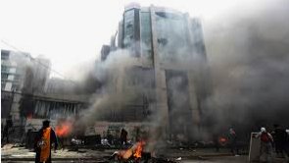
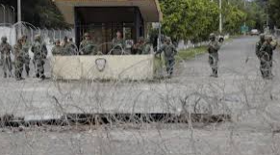
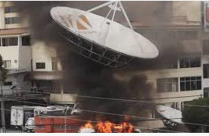
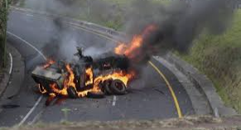
12. DESARROLLO DE LOS OBJETIVOS
DEMOSTRAR LA NECESIDAD DE CREAR UN ÓRGANO ASESOR DE CIBERDEFENSA EN LA FUERZA TERRESTRE, PARA APOYAR LA PLANIFICACIÓN Y CONDUCCIÓN DE LAS OPERACIONES EN LOS NIVELES OPERATIVO Y TÁCTICO.
“Los ciberataques pueden ser tan peligrosos y tan serios como un ataque armado, pueden dañar infraestructura crítica, causar daño a las vidas humanas y minar las capacidades de defensa” (Community Latam, 2020)

Slide 30
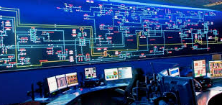
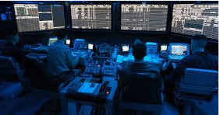
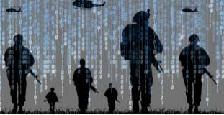
13. PROPUESTA
SÍNTESIS DE LA PROPUESTA
MAPA DE PROCESOS
ESTRUCTURA JERÁRQUICA
ESTRUCTURA DE LA UNIDAD
RESPONSABILIDADES
ORGÁNICO ESTRUCTURAL Y NUMÉRICO
CAPACITACIÓN Y FORMACIÓN

Slide 31
DIRECCIONAMIENTO DE CIBERDEFENSA

Slide 32
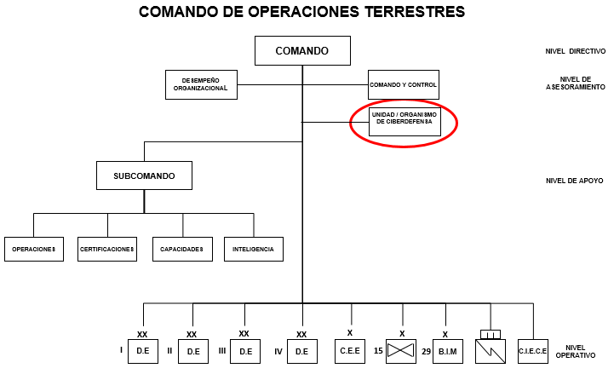
ESTRUCTURA DEL COMANDO DE OPERACIONES TERRESTRES

Slide 33
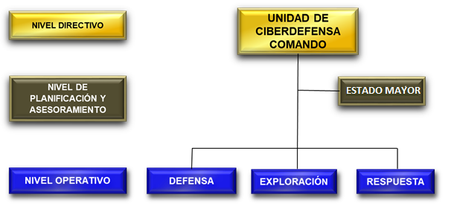
ESTRUCTURA DE LA UNIDAD DE CIBERDEFENSA

Slide 34
14. CONCLUSIONES Y RECOMENDACIONES.
Normativa legal vigente (Estrategia Nacional de Ciberseguridad).
Las ciberamenazas no han sido definidas por las autoridades competentes (Responsabilidad del Estado); se propone un estudio base para definirlas.
Escenarios VICA (amenazas híbridas), propenden a la manipulación de la población por redes sociales.
El decreto ejecutivo 647 determina la infraestructura crítica del Estado bajo responsabilidad de la Fuerza Terrestre.
Es necesaria la creación de un órgano de ciberdefensa en la Fuerza Terrestre que asesore en los niveles operativo y táctico.
El proceso de transformación de la Fuerza Terrestre debe incluir a la ciberdefensa, como una nueva capacidad.
Se ponga en consideración de la Dirección de Transformación la presente propuesta.
La ciberdefensa debe ser un eje transversal en la planificación y conducción de las operaciones militares.

Slide 35
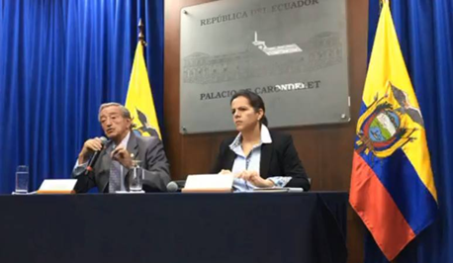
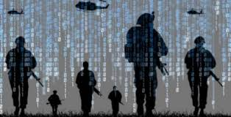
GRACIAS

